Slide 1
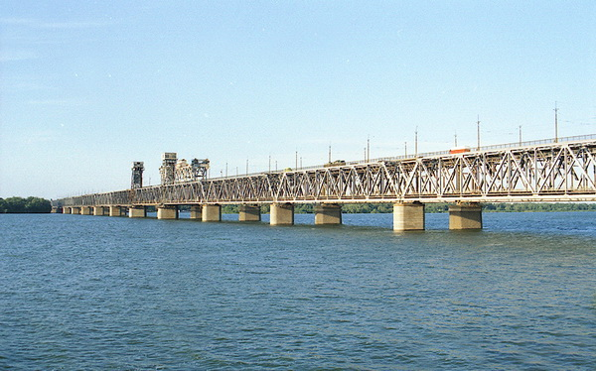
Река Днепр

Slide 2
История
Первые упоминания о реке встречаются у греков в V веке до н. э., Геродот называл её Борисфеном (рекой с севера); у римских историков река получила имя Данаприс. Славянское название, период Киевской Руси — Славутич.
Днепр был частью важного торгового пути, соединяющего Прибалтику с Причерноморьем («Путь из варяг в греки»). На землях вокруг среднего течения Днепра в IX веке сформировалось ядро Древнерусского государства, здесь располагалась столица Руси (ныне столица Украины) — г.Киев. В XVI веке в излучине нижнего Днепра сформировалась база украинского казачества — Запорожская Сечь. Именно отсюда в 1648 году начали свой победоносный поход на запад казацкие отряды Богдана Хмельницкого.

Slide 3
История
В дальнейшем Среднее Приднепровье стало крупнейшим промышленным регионом юга Российской империи, а позже — СССР и Украины.
В 1943 году состоялась грандиозная битва за Днепр между армиями СССР и нацистской Германии, в ходе которой Днепр был форсирован и надежды гитлеровцев превратить эту природную преграду в непреодолимый оборонительный рубеж провалились.

Slide 4
Протяжённость реки Днепр — 2201 км, в пределах Украины — 981 км, площадь бассейна — 504 тыс. км², в Украине – 291,4 тыс. км².
Берет начало в южной части Валдайской возвышенности возле деревни Бочарово Сычевского района Смоленской области, впадает в Днепровский лиман Черного моря.

Slide 5
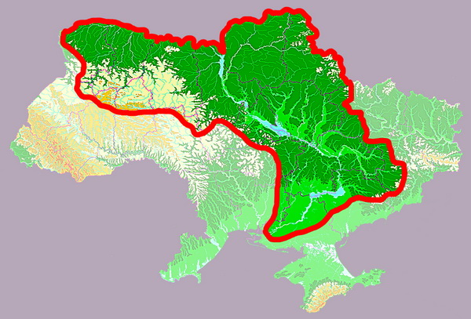
Карта-схема бассейна реки Днепр в пределах Украины.

Slide 6
Всего в бассейн Днепра впадает около 32 тысяч речек, среди которых 89 рек – длиной 100 км и более. В Днепр впадает множество притоков, крупнейшие из них: Березина, Припять, Сож, Десна, Сула, Псел, Ворскла.

Slide 7
Вода в Днепре чистая, мягкая, насыщенная кислородом. Водная растительность развита хорошо. Грунты очень разнообразные: преобладают песчаные и иловато-песчаные, хрящеватые, глинистые, галечные, а местами и каменистые.

Slide 8
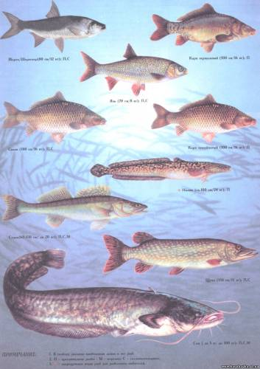
Из проходных рыб в низовьях Днепра входят: белуга, осетр, сельдь, тарань, рыбец и постоянно обитают: щука, плотва, красноперка, пескарь, усач, лещ, карась, вьюн, сом, окунь, ерш.

Slide 9
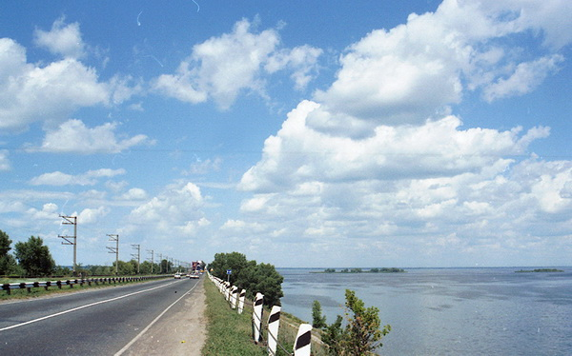
Дамба через Кременчугское водохранилище в Черкассах.

Slide 10
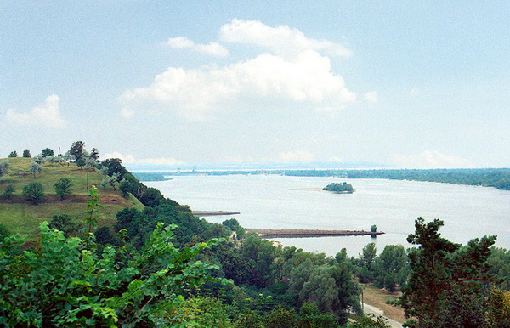
Вид на Днепр с Тарасовой горы в Каневе.

